Slide 1

Invest Kukmor
Инвестиционный паспорт
Кукморского муниципального района
Республики Татарстан

Slide 2
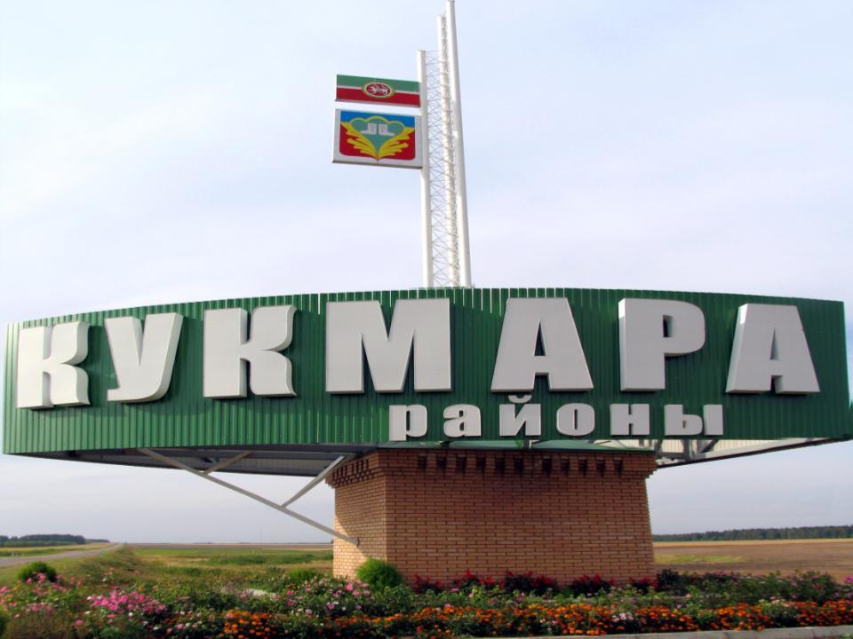

Slide 3
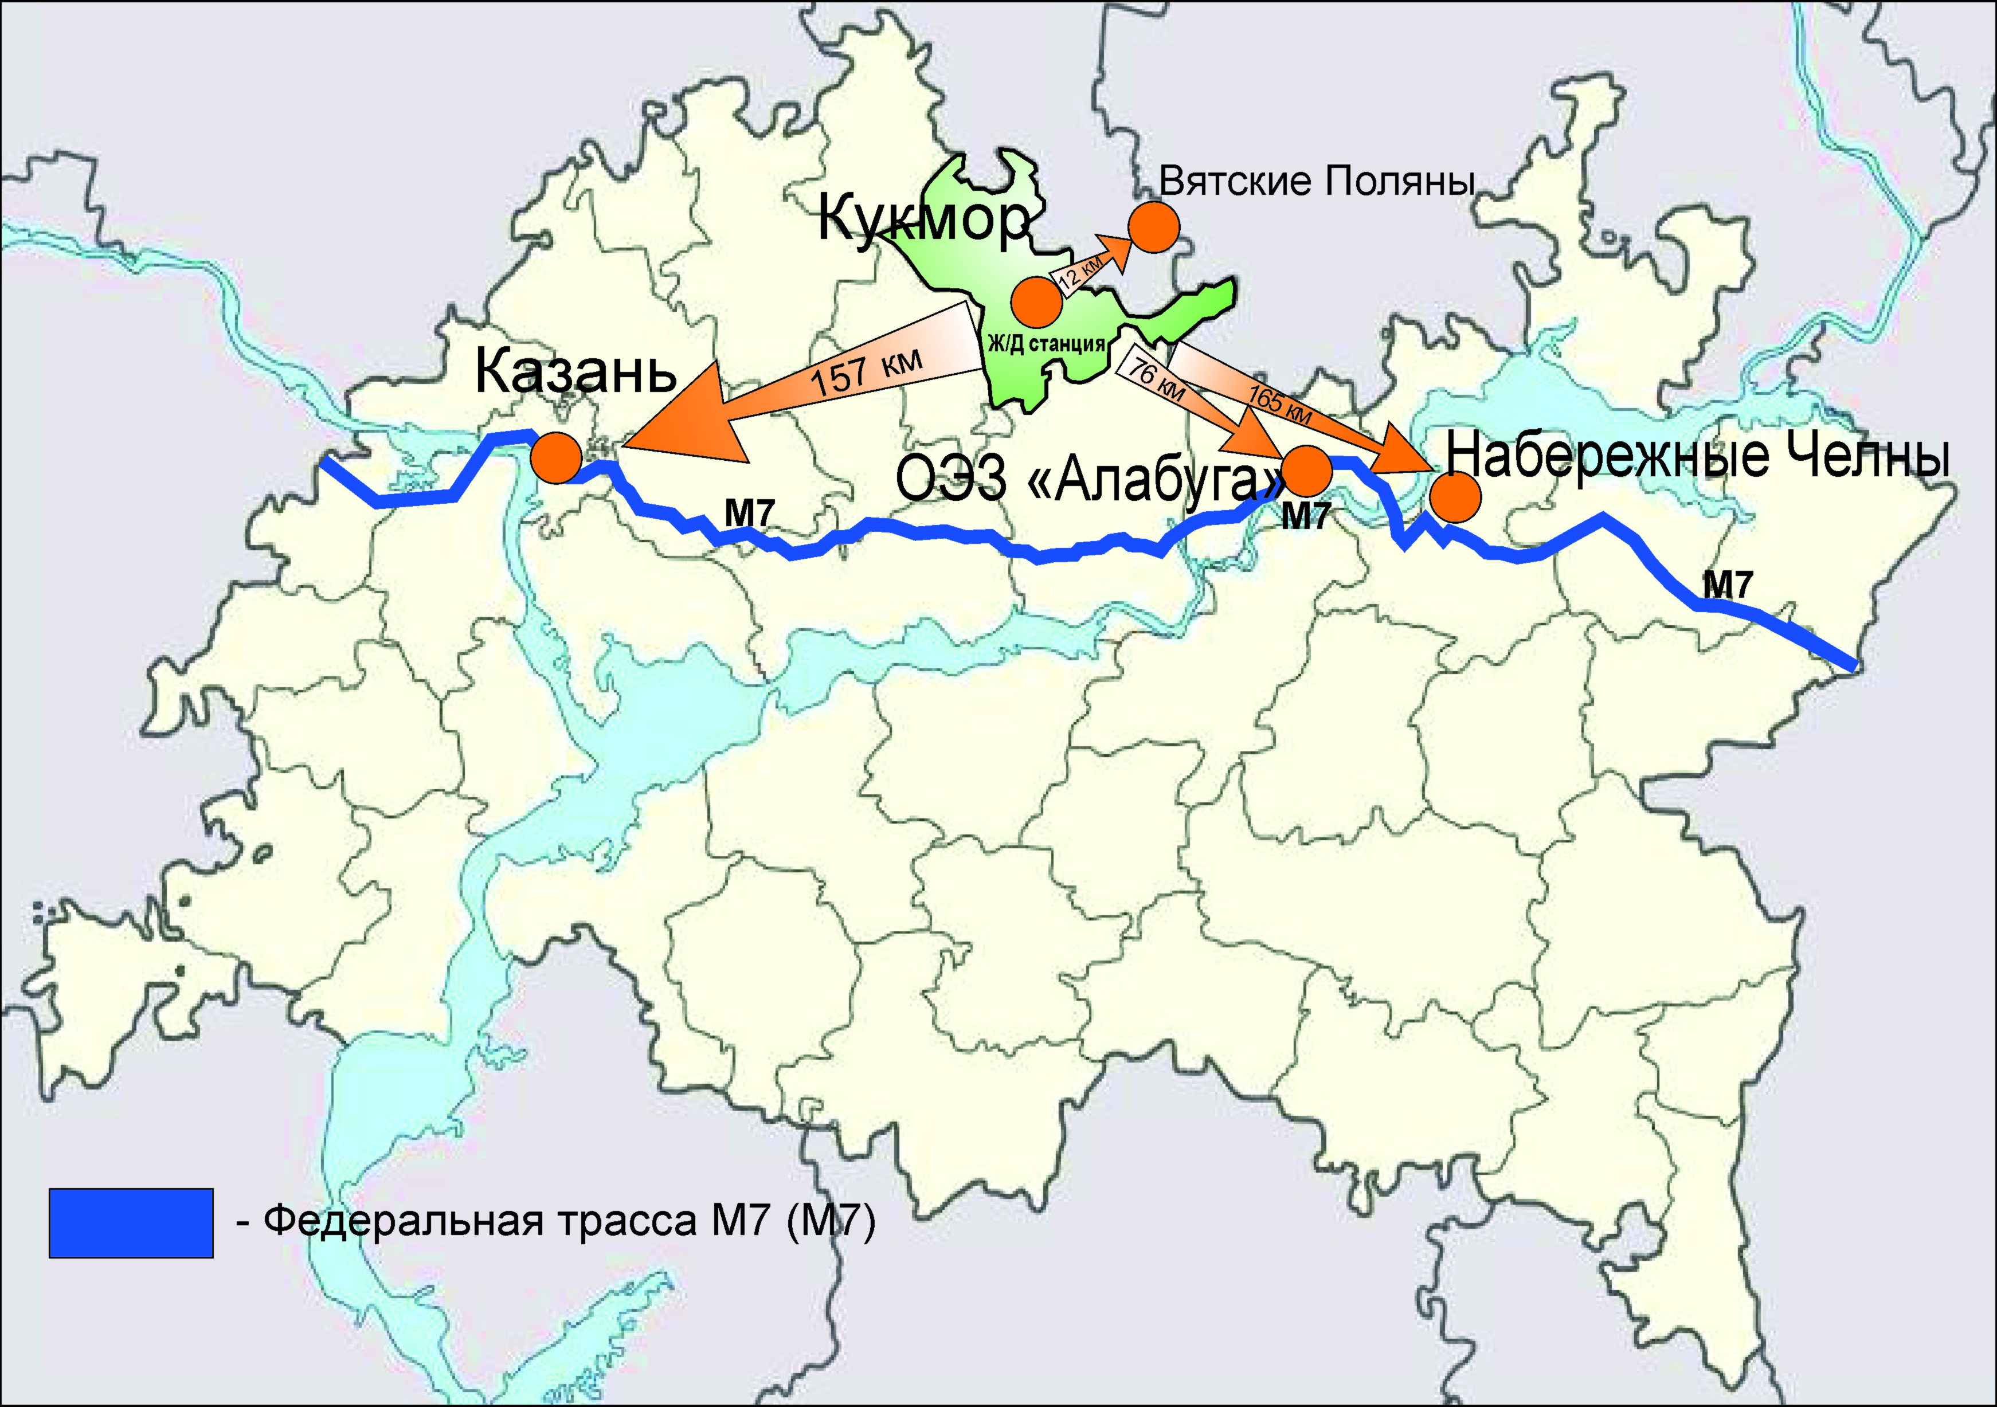
Кукморский муниципальный район расположен в северо-восточной части Республики Татарстан, на правобережье реки Вятка. Район имеет выгодное географическое расположение: на границе с Кировской областью и Удмуртией, Балтасинским, Сабинским, Мамадышским и Тюлячинским муниципальными районами. Районный центр - п.г.т. Кукмор находится в 157 км от столицы Республики Татарстан - города Казани, 71 км. до федеральной трассы М-7,до г.Набережных челнов 165 км,до Кировской области
г. Вятские поляны 12 км.Население района состовляет 51,5 тыс. человек.
Хорошо развита транспортная инфраструктура: по территории района проходят железная дорога Казань-Екатеринбург, автомобильные дороги территориального значения протяженностью 373 км.
Территория (площадь) района составляет 1490 кв.км. Площадь, покрытая лесом – 288,54 кв.км., площадь земель сельскохозяйственного назначения – 1048,5 кв.км. (70,4 % от общей площади).
Территория района представляет собой возвышенную равнину, расчлененную долинами средних и малых рек. Из многочисленных малых рек можно назвать притоки Вятки: Любянка, Бурец, Ошторма; притоки Оштормы: Нурминка и Кия.
Леса района входят в зону смешанных лесов, а у северных и северо-восточных границ переходят в таежные леса.

Slide 6
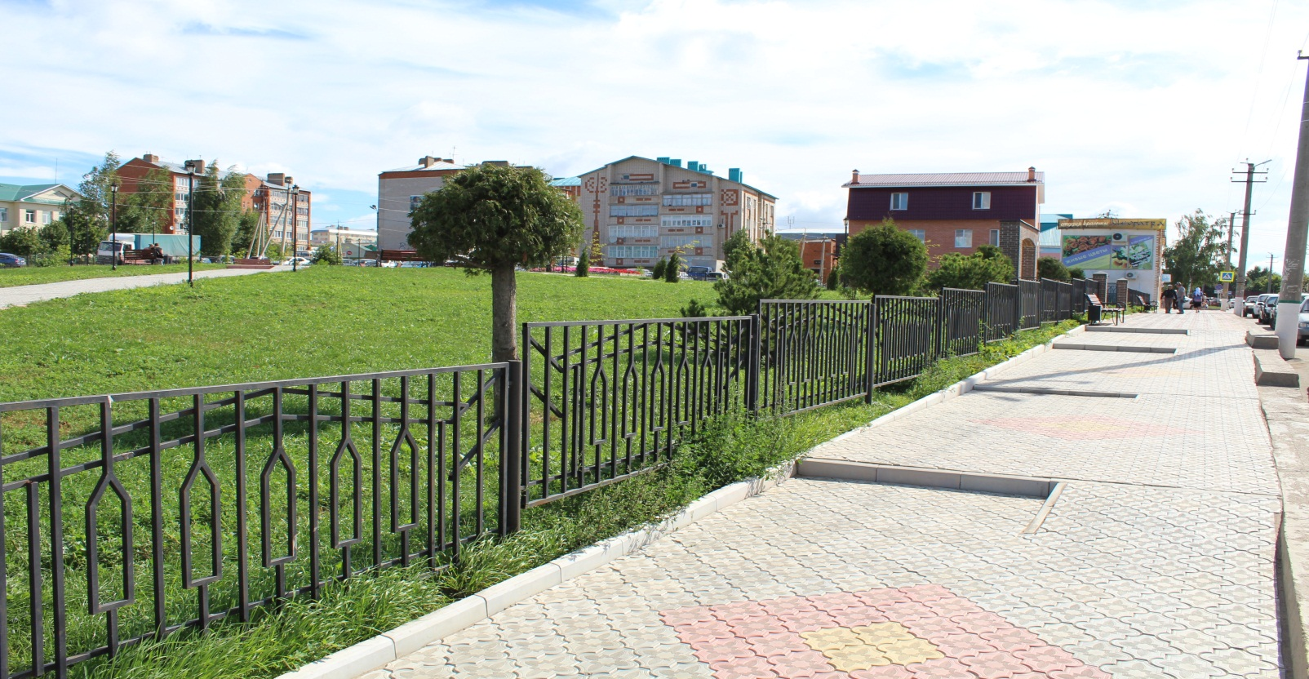
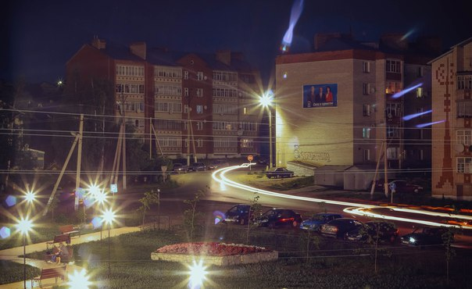
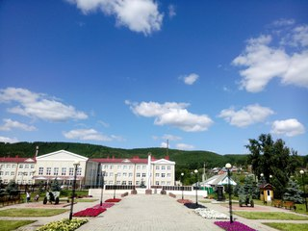
Посёлок, в котором хочется жить
Чингиз Айтматов: «Вы установили нашу родословную на Кукморской земле. Теперь это место будет для нас святым местом».
Кукмор завораживает своей душевностью. Улицы утопают в зелени, чисто, уютно. Брусчатка, освещение и другая европейская атрибутика гармонично соседствует с палисадниками, цветочными клумбами.
Команда управленцев района поставила цель создать среду, в которой хотелось бы жить, творить, растить новое поколение.
Чтобы сюда приезжали люди с образованием, компетенциями. Креативный класс, который может делать свой бизнес, создавать новые производства.

Slide 7
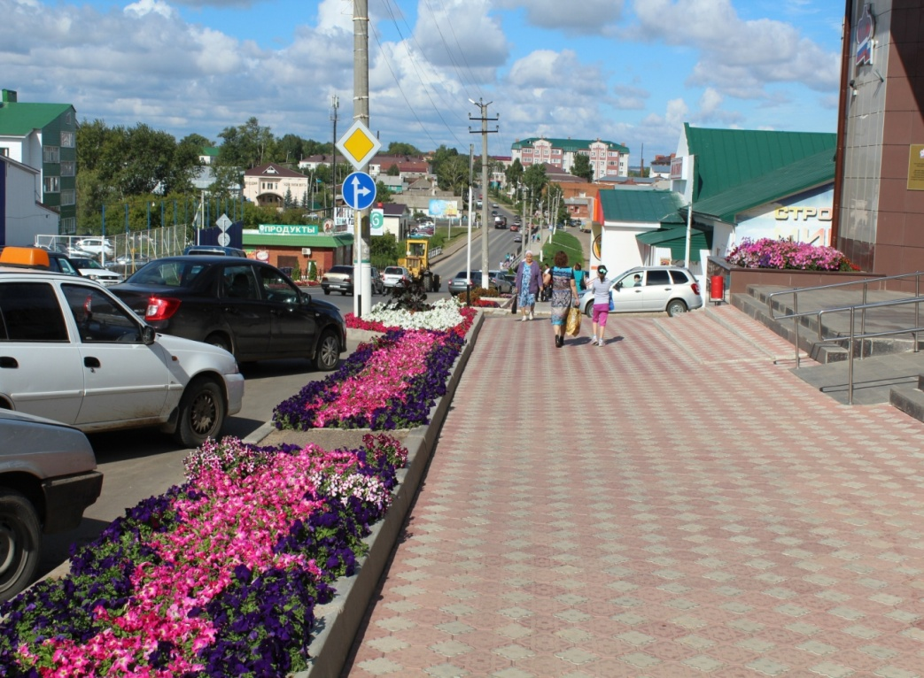
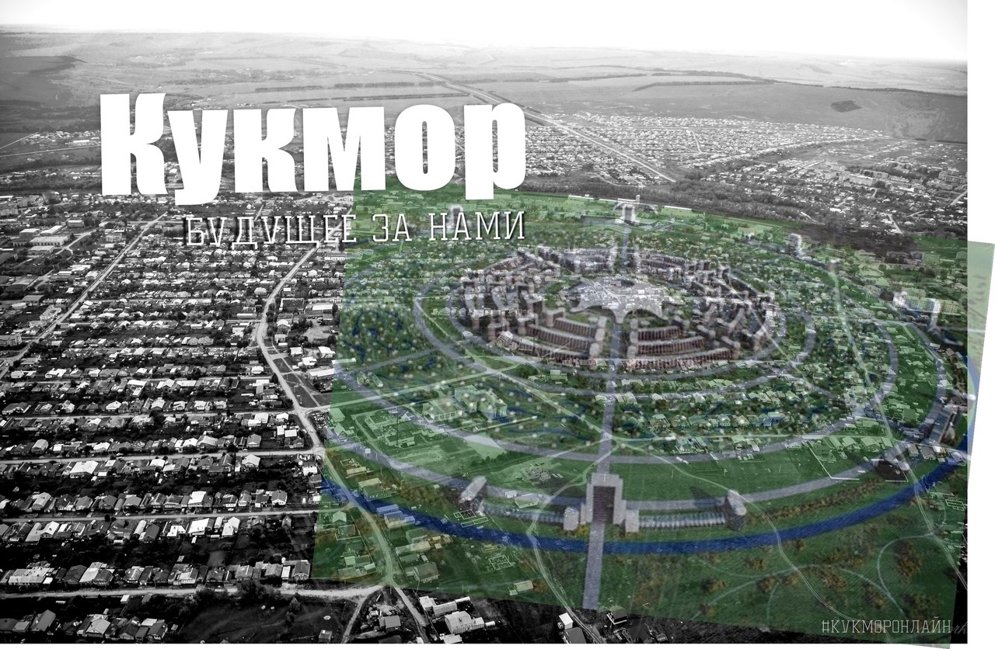
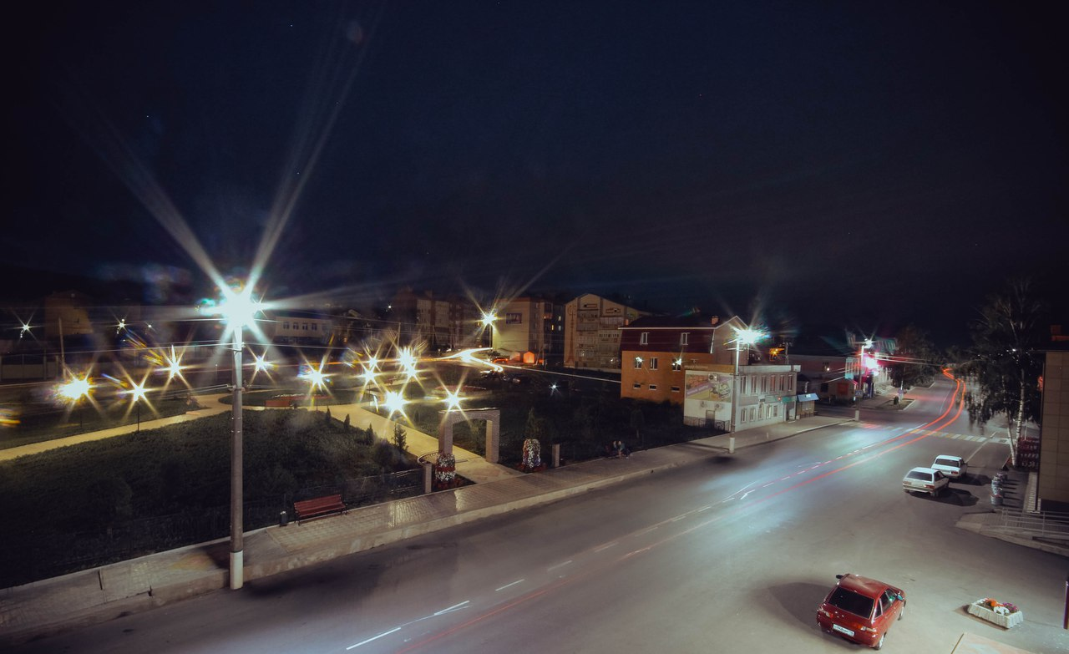
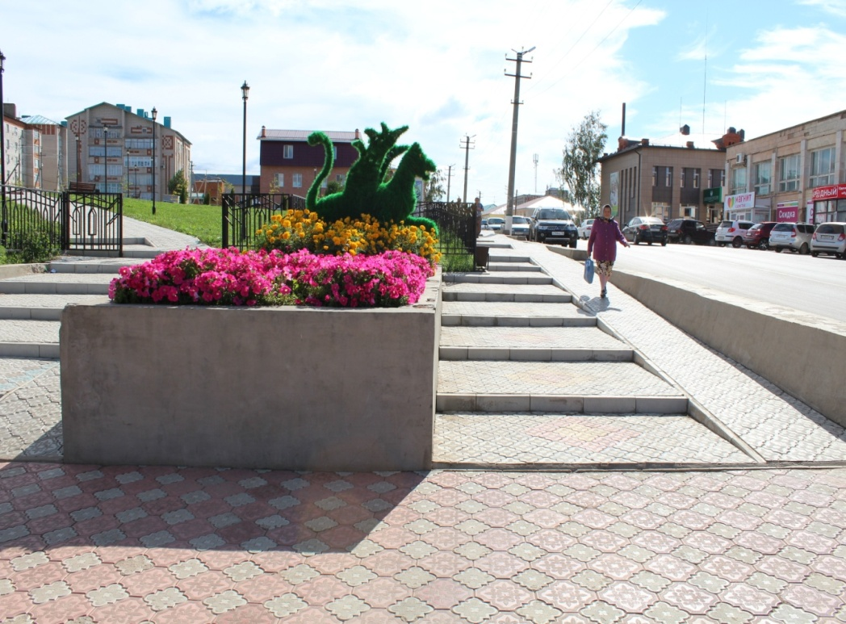

Slide 8
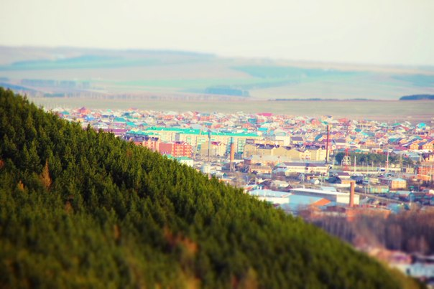

Slide 9
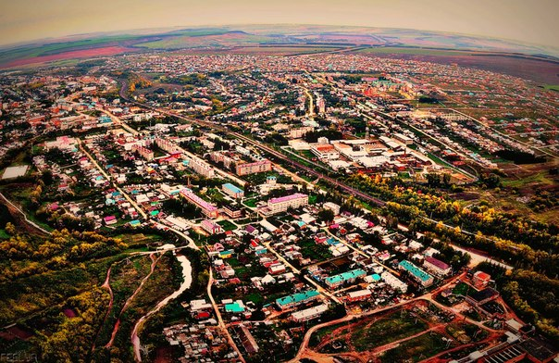
Кукмор, административный центр района, расположен в 157 километрах севернее Казани.
С Кукморской горы открывается живописная панорама леса. А дальше по горизонту силуэты домов и деловых зон.
Современный портрет поселка с населением 18 тыс.человек удачно сочетает традиционные ценности и инновационное развитие.

Slide 10
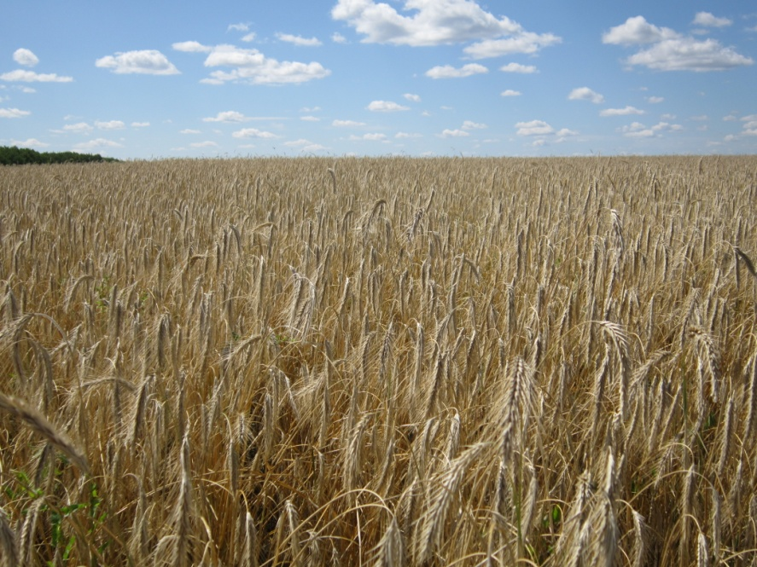
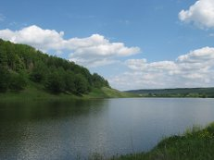
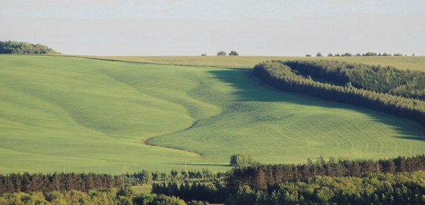
Земельные ресурсы
По занимаемой площади Кукморский район в два раза превышает такое азиатское государство, как Сингапур.
Лес, источник вдохновения и здоровья занимает 28,8 тыс.га.
Край достаточно изрезан рельефными формами, богат холмами и склонами.
В районе распространены дерново-подзолистые, дерново-карбонатные и серые лесные почвы.
Сельхозугодия занимают 90 565 га, из них 76200 га пашни.

Slide 11
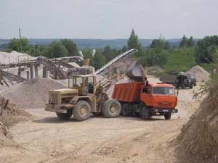
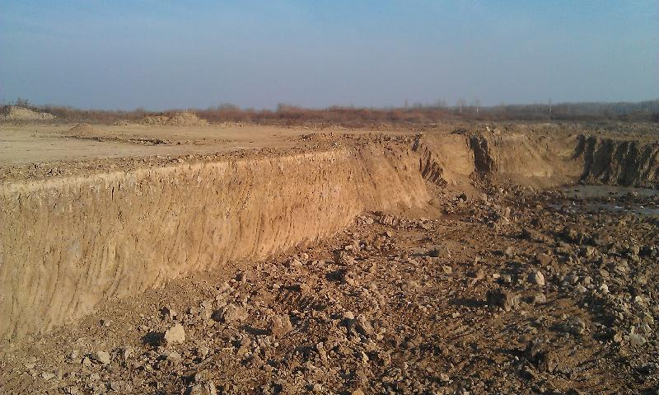
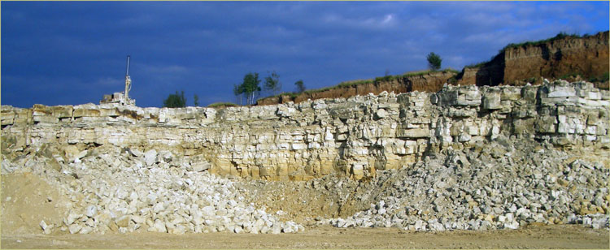
Подземные сокровища
Район обладает значительными запасами строительного сырья. На дневную поверхность выходят отложения верхнепермского комплекса и четвертичной системы, с которыми в основном связаны проявления твердых полезных ископаемых и подземных вод.
Современная минерально-сырьевая база твердых полезных ископаемых состоит из месторождений и проявлений кирпичных и бентонитоподобных глин, песчаника и карбонатных пород (известняков).
Кроме перечисленных месторождений твердых полезных ископаемых на территории района известны месторождения песка строительного, карбонатных пород.
В незначительном количестве встречаются медные руды и торф.
В пределы административной территории Кукморского муниципального района входят месторождения нефтяных компаний :Балтасинский участок , Кукморский участок (нераспределенный фонд), Кукморский участок 2, 3 (ОАО «Татнефть»).

Slide 12
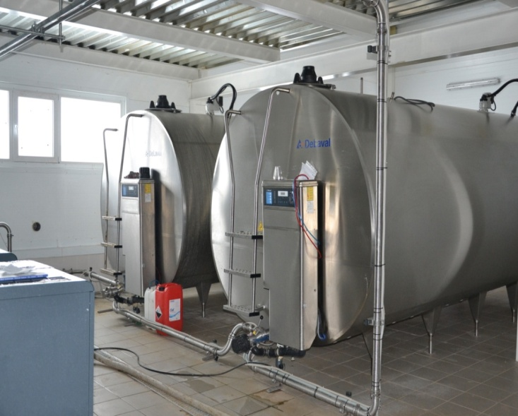
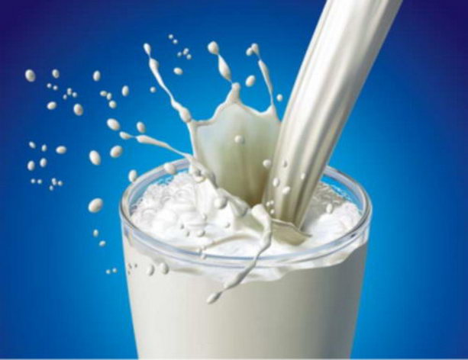
Молочные реки
Кукморский район дает 5% молока республики. Ежедневно производится 220 тонн молока, ежемесячно производится 10 тыс.тонн мяса.
Поголовье крупного рогатого скота по району составляет 42 тыс.голов, в том числе 14,7 тыс. коров.
Имея такую сырьевую базу, в районе нет предприятия по переработке молока и мяса. Молочная продукция поставляется Кировским молочным комбинатом (расстояние до пгт.Кукмор 330 км), Зеленодольским(194 км) и Елабужским молочными комбинатами(136 км). В соседнем Вятско-полянском районе Кировской области с численностью населения 62 тыс.человек так же нет предприятия по переработке молока и производству цельномолочной продукции.

Slide 13
Среди факторов инвестиционной привлекательности региона Национальное рейтинговое агентство выделяет региональную инфраструктуру. Именно она влияет на целесообразность, эффективность и уровень рисков инвестиционных вложений на территории.
В систему «жесткой» инфраструктуры входят транспортный, энергетический, жилищный, телекоммуникационный секторы.
Не менее важна «мягкая» инфраструктура. Это та же среда, в которой работают инноваторы , в которой зарождаются идеи, новые проекты и технологии.
По развитию инфраструктуры Кукморский район – завидный центр притяжения.

Slide 14
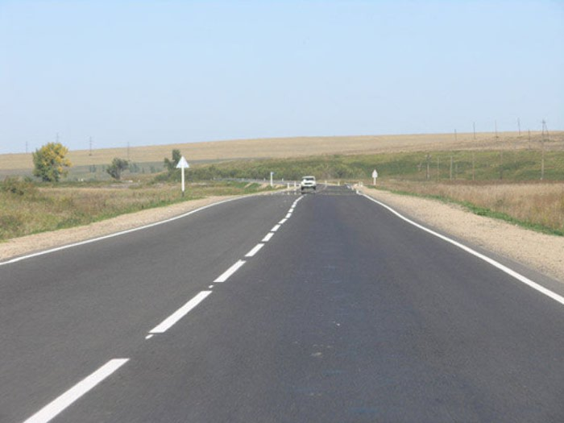
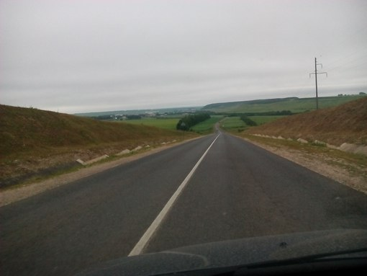
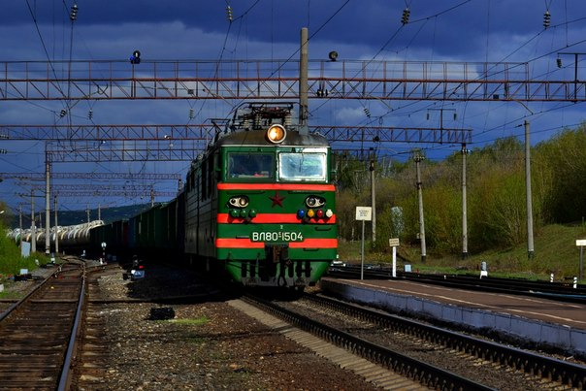
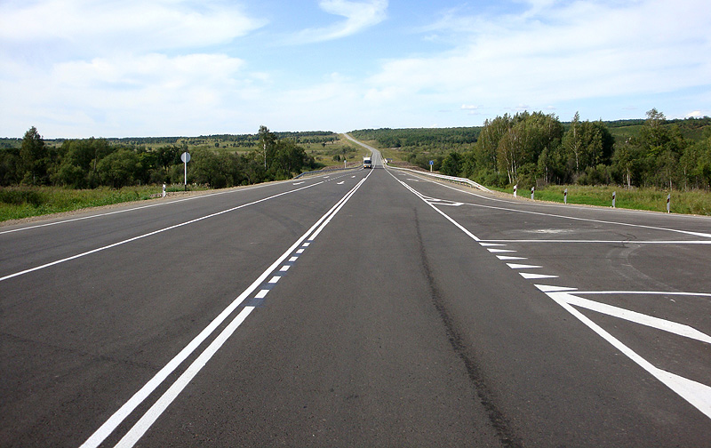
Кукмор занимает уникальные позиции по транспортной логистике.
До г.Казани 157 км , до федеральной трассы М-7 - 71 км.
По Кукморскому району проходит железнодорожная магистраль Казань-Екатеринбург

Slide 15
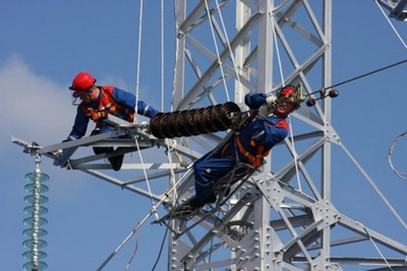
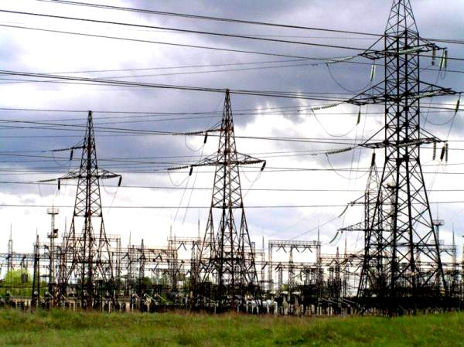
Самая главная проблема, с которой сталкиваются энергетики в России, это климат. Резкие перепады температур вполне могут вызвать системную аварию. Противостоят блэкауту компетенции персонала и инновации.
Команда Кукморского РЭС имеет солидную деловую репутацию. За последние годы значительно выросли километры сетей, неизменным осталось одно – высочайший профессионализм и компетенция персонала.
Впервые в России применены кабели типа EXCEL на ВЛ-10кВ в Кукморском районе д.Асан-Елга протяженностью 850 метров. Основным преимуществом инновационного оборудования является:
снижения стоимости обслуживания;
эстетичность внешнего вида;
отличные качества безопасности, т.е. полная изоляция, экранирование;
универсальное использование, т.е. под землей, в воде, на воздушных опорах;
установка совместно с низковольтными и телекоммуникационными линиями.

Slide 16
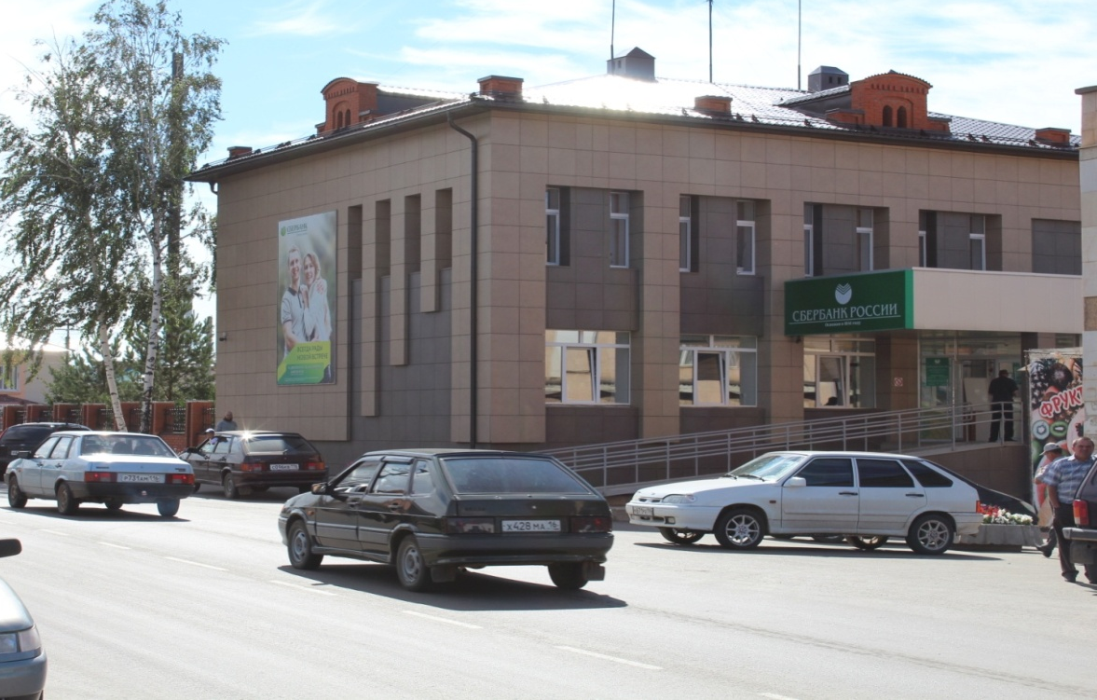
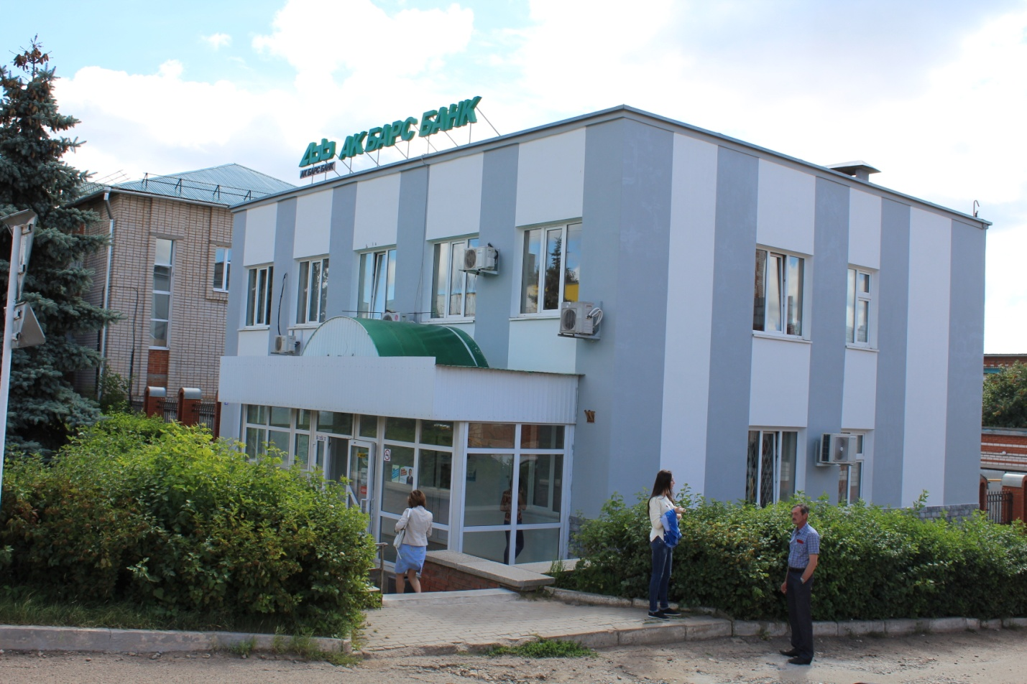
Ведущую роль в «мягкой» инфраструктуре имеют инвестиционные банки. В Кукморе открыли свои офисы топовые банки. Сбербанк в аннотациях не нуждается, он «всегда рядом». Правительственный АК БАРС банк предлагает широкую линейку продуктов для корпоративных клиентов. Из свежих инициатив «АК БАРС Online». Система позволяет клиентам взаимодействовать с банком в любой точке мира, где есть интернет.
Татфондбанк также системообразующий банк республики, входящий в ТОП-50 наиболее крупных в России. По размерам кредитного портфеля малого и среднего бизнеса банк входит в «двадцатку».
Особую нишу занимает Россельхозбанк, который представлен в Кукморе отделением и банкоматом.

Slide 17
Потребительский рынок на
«кончике пера» всех маркетоло-
гов, он свидетельствует о потен-
циале регионального спроса. О
емкости рынка Кукморского
района говорят некоторые циф-
ры: более 297 объектов торгов-
ли,18 точек общепита и 72 быто-
вого обслуживания. В отдель-ные труднодоступные деревни (таких немного) высаживается торговый десант РайПО.
Ежегодно розничный товаро-оборот генерирует около 3-х
млрд. рублей, динамика - плюс
9-10% ежегодно.
Кроме цифр, есть и внешние,
визуальные «маячки». Улицы Кукмора буквально пестрят вы-
весками федеральных брендов:
«Магнит», «Пятерочка», «Эльдо-
радо»… ТЦ «Ратмир», «Пассаж» и др.- расправляют плечи и местные игроки.

Slide 18

Численность трудовых ресурсов района составляет 29 тыс.человек. Прогноз стабильный, уровень безработицы в пределах 0,7-1%. За пределами района работает более 6 тыс. человек.
Это только сухие цифры. Главное же, есть полное понимание, что люди – ключевой капитал, важнейший актив конкурентоспособности и развития

Slide 19
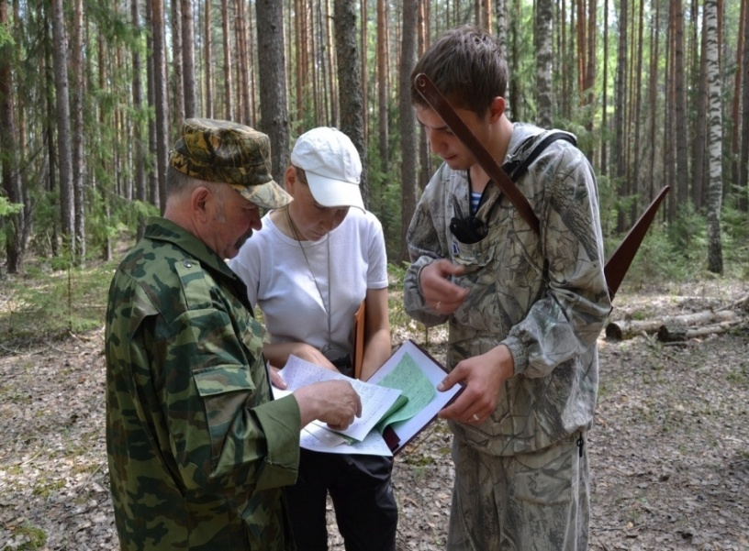
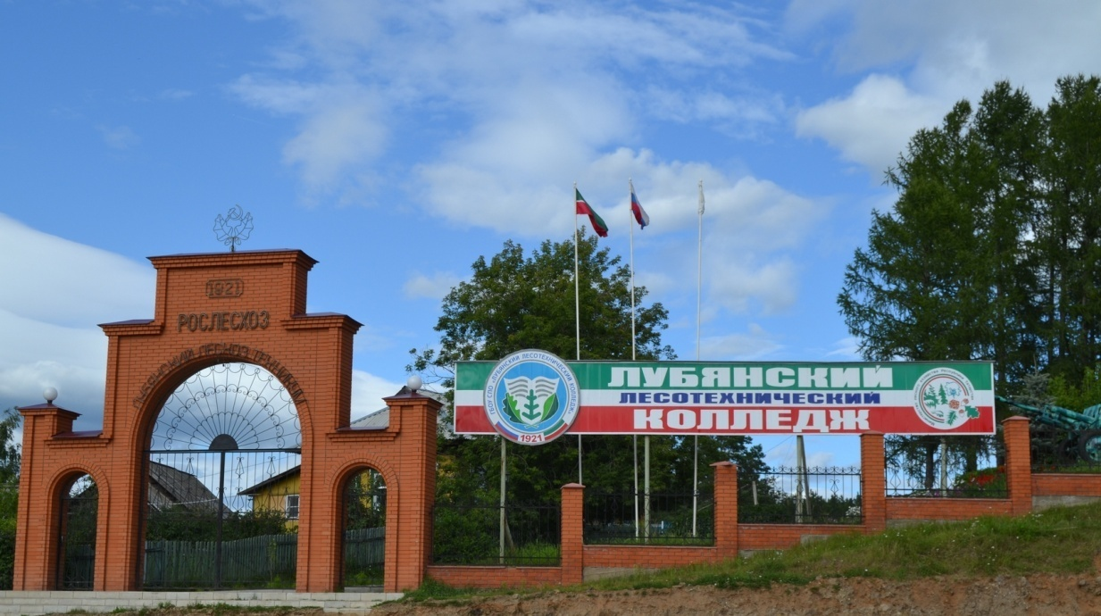
ГБУ СПО Лубянский лесхоз-техникум создан в 1921 году. Единственный лесхоз-техникум в Республике Татарстан, готовящий специалистов для лесного хозяйства. Обучение в техникуме проводится по трем специальностям: лесное и лесопарковое хозяйство, садово-парковое и ландшафтное строительство, экономика и бухгалтерский учет.

Slide 20
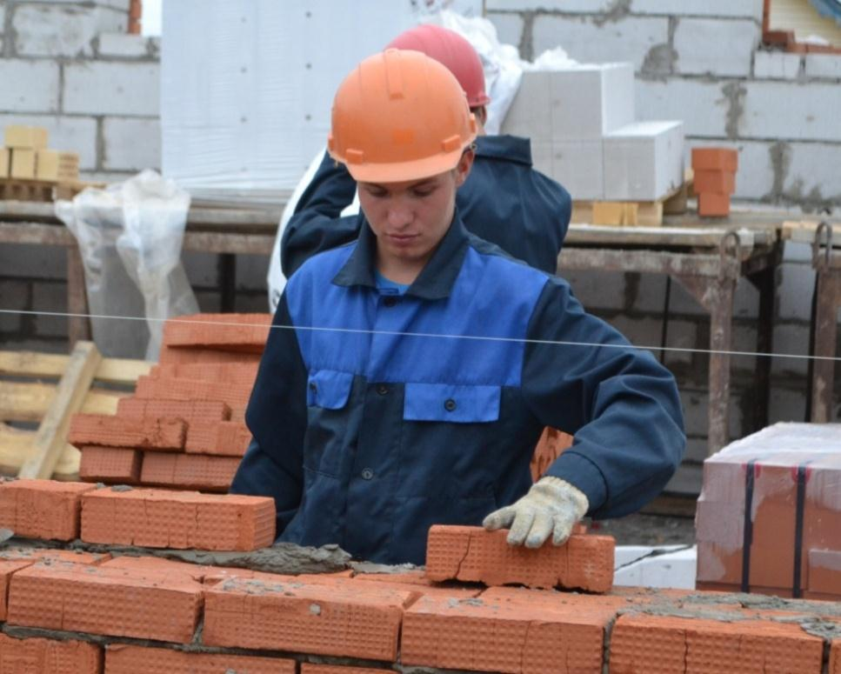
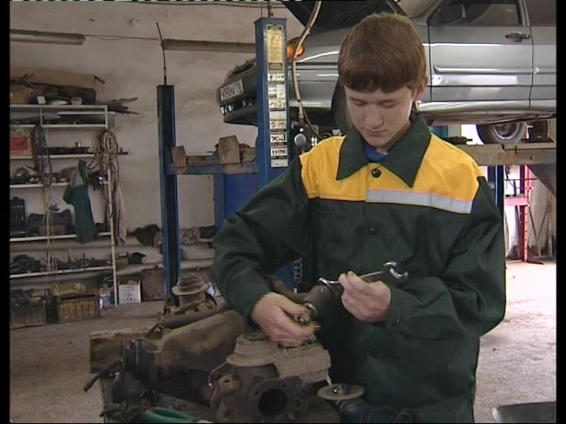
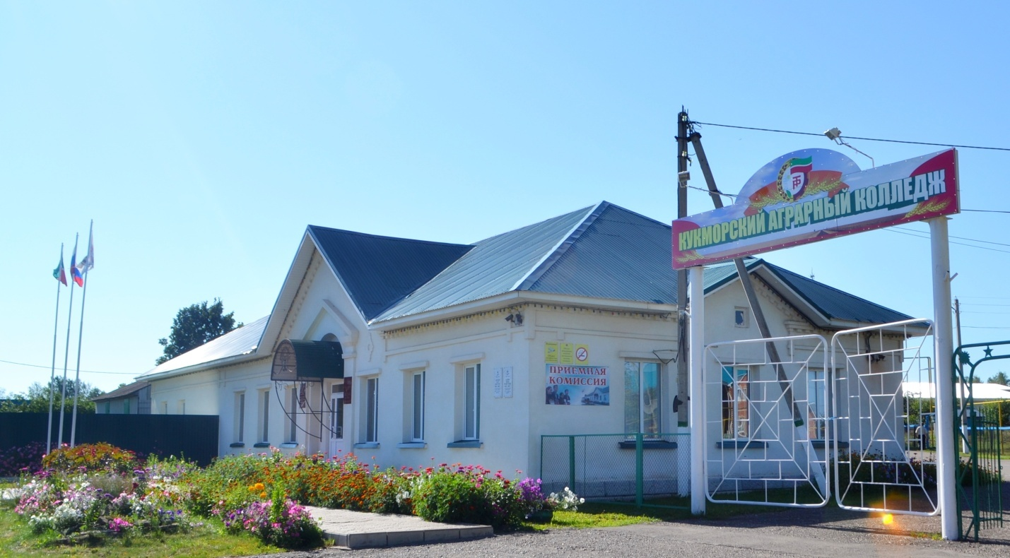
ГАО УСПО «Кукморский аграрный колледж» - кузница кадров. Подготовка специалистов ведется по следующим направлениям: механизация сельскохозяйственного производства, экономика и бухгалтерский учет, повар, кондитер, мастер общестроительных работ, автомеханик, тракторист-машинист сельскохозяйственного производства.
Сегодня подготовка кадров идет по трем направлениям. Первое – это получение среднего профессионального образования (3-4 года) . Второе – профессиональное обучение служащих (3-6 месяцев).Третье – повышение квалификации ( от 1 до 3 месяцев).
Совместно с белорусской компанией Гомсельмаш создан учебно-демонстрационный центр, где подготовку и обучение проводят специалисты и инженера данного производственного объединения . Создан учебно-тренировочный участок с компанией DeLaval RUCAR Волго-Вятского региона.

Slide 21
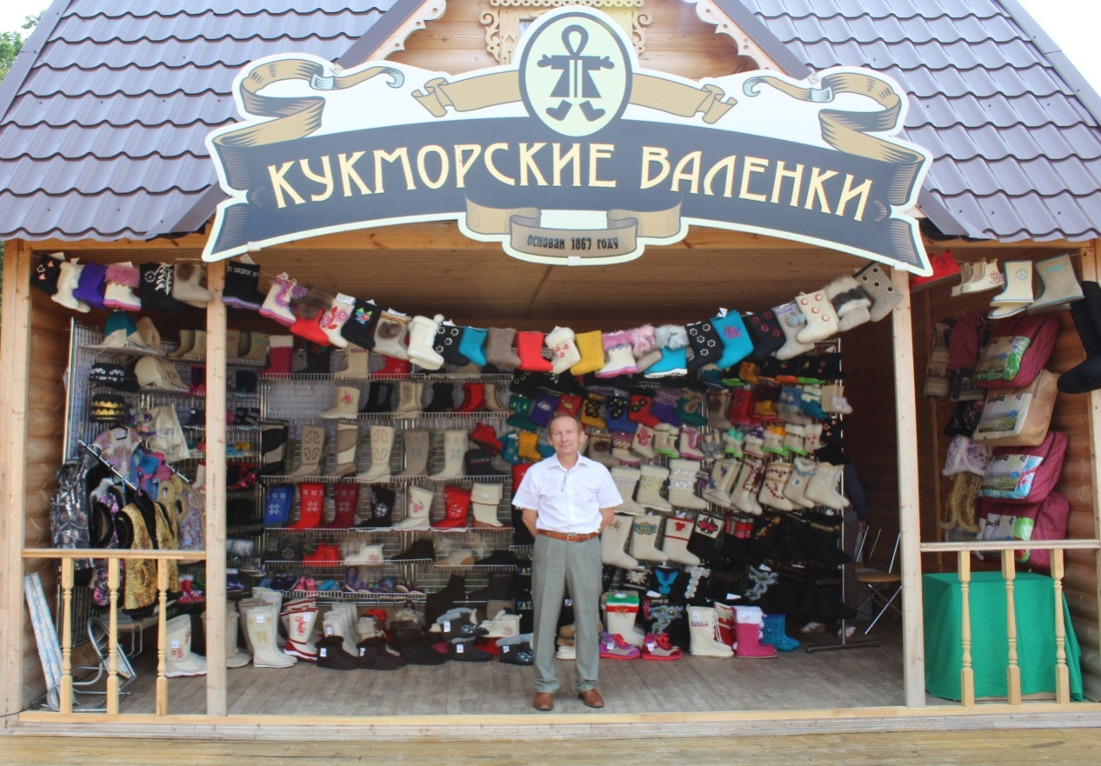
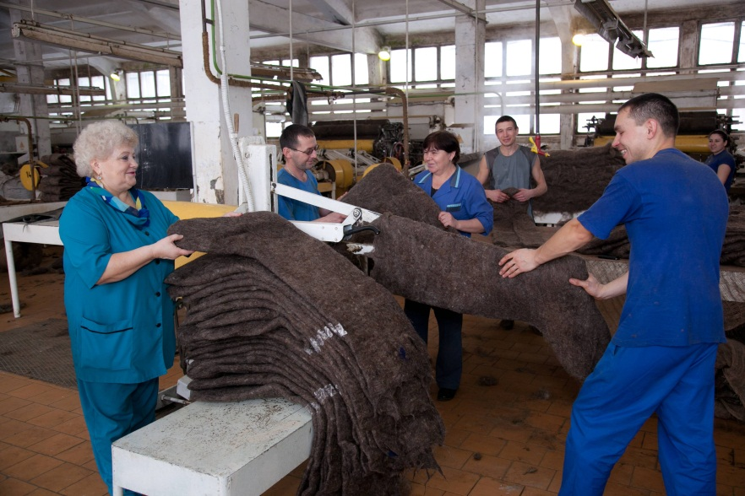

Старейшина градообразующих предприятий района, Кукморский валяльно-войлочный комбинат, заложен еще в 1870 году фабрикантами братьями Комаровыми.
В новые времена Кукмор стал устойчивым полюсом роста для бизнеса практически во всех сферах. Основной посыл для инвесторов в том, что Кукморский район – конкурентоспособный регион, который по своим базовым характеристикам не уступает лучшим образцам.
Валовый территориальный продукт по итогам 2014 года составил, 7,7 млрд.рублей. Хорошую динамику показывают все сектора, в том числе агропромышленный (рост 107%).
Потенциал района, безусловно, связан с АПК (доля в ВТП 29%). Вместе с тем природные, географические особенности, конкурентные преимущества стали толчком для развития новых отраслей.

Slide 22
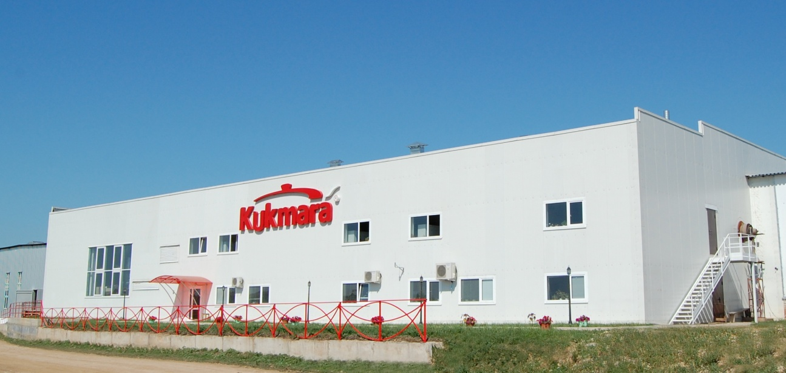
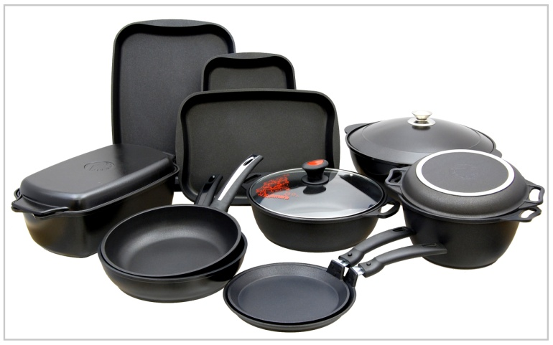
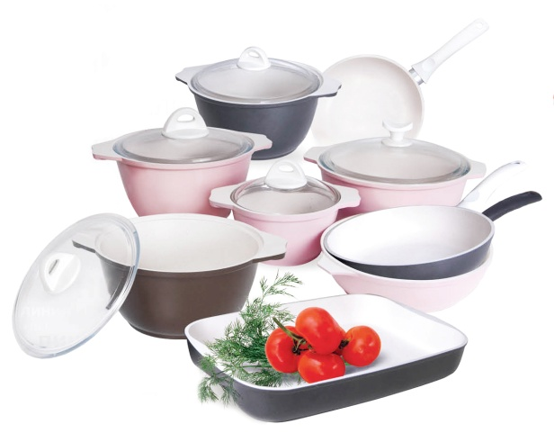
ОАО «КЗМП» на сегодняшний день является одним из основных производителей, специализирующееся на производстве литой толстостенной алюминиевой посуды в России.
В сегменте литой алюминиевой посуды доля предприятия составляет более 60 %, производимой на российском рынке, а по посуде с антипригарным покрытием – более 5%.
Предприятие является одним из основных бюджетообразующих предприятий Кукморского района.
Изделия с маркой KUKMARA® известны и пользуются постоянным спросом как в России, так и в странах СНГ, Германии, Канады, США.

Slide 23
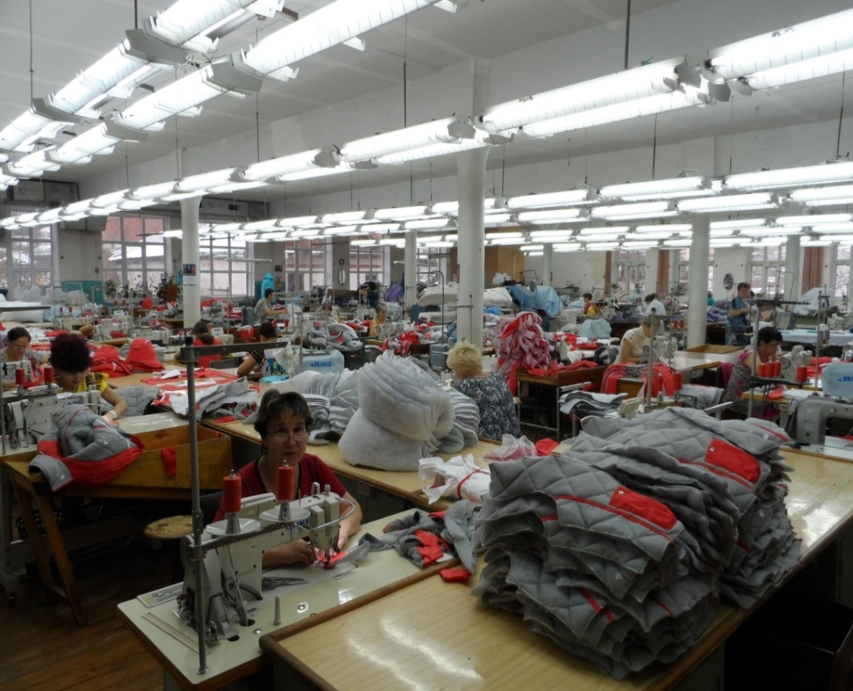
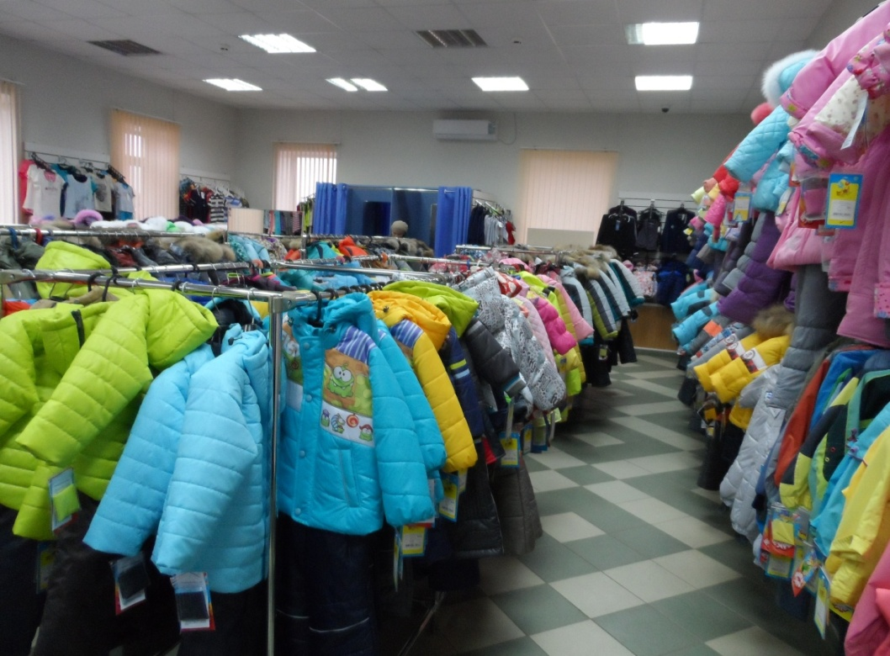

На сегодняшний день ОАО «Кукморская швейная фабрика» является одним из ведущих предприятий швейной промышленности Республики Татарстан, специализирующееся на выпуске детской и взрослой одежды: курток, пальто, плащей, комплектов, комбинезонов, брюк.
Сотни оптовых покупателей Республики Татарстан и других регионов Российской Федерации уже успели оценить качество производимой предприятием продукции.
Предприятие также разрабатывает и пошивает специальную и форменную одежду. Пошита форменная одежда для силовых структур РФ. Были разработаны и пошиты модели корпоративной специальной одежды для ведущих промышленных предприятий Республики Татарстан, таких как ОАО «Оргсинтез», ОАО «Татэнерго», ОАО «Татнефть», ОАО «Танеко»

Slide 24
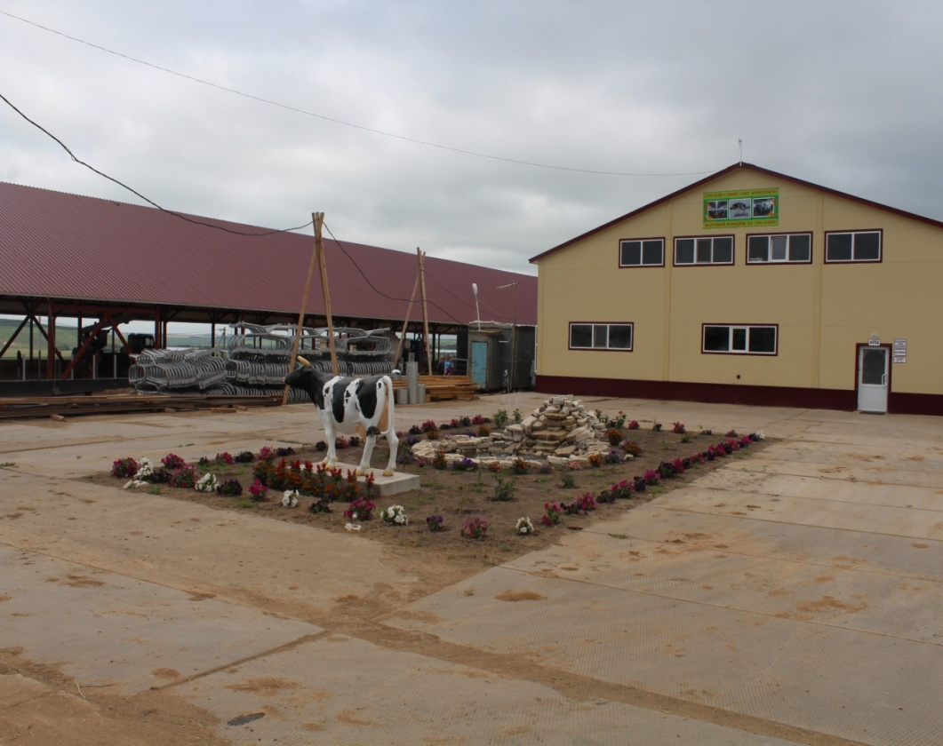
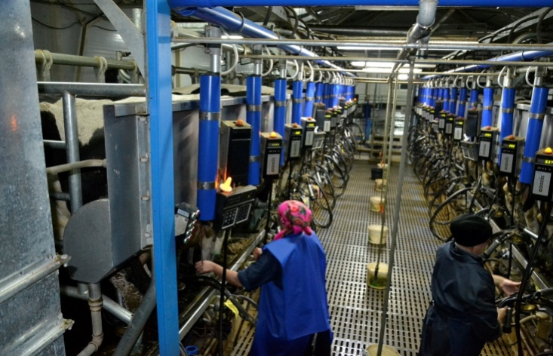
Основу агропромышленного комплекса района составляют 11сельскохозяйственных предприятий, 150 крестьянских фермерских хозяйств.
Основная специализация сельхозпроизводства – мясо-молочное скотоводство.
СХПК «им.Вахитова», СХПК «Урал» - известны не только в Республике Татарстан, но и в России. Новое сельскохозяйственное предприятие ООО «Восток» серьезный конкурент для этих хозяйств. Завершается строительство мегафермы в СХПК им.Вахитова» на 1200 голов, в ООО «Восток» на 600 голов. В СХПК «Урал» начато строительство мегафермы на 1000 голов. Автоматизация процессов кормления и поения животных, продуманная система микроклимата позволит разумно использовать как энергоресурсы, корма, так и трудовые ресурсы.
И это только первые этапы расширения производства.

Slide 25
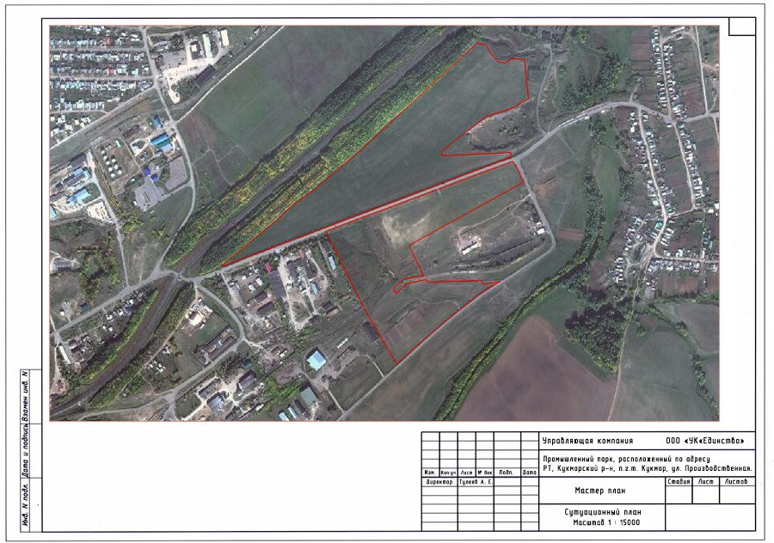
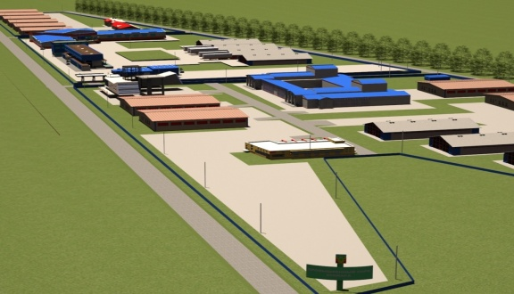
В Татарстане тренд – промышленные парки и площадки для развития предпринимательства в муниципальных районах.
Ключевым активом Кукмора становится промышленный парк «Кукмор». «Дорожная карта» пропарка предусматривает готовую современную инфраструктуру, надежное и недорогое энергообеспечение, льготы и преференции для резидентов. Параметры промпарка впечатляют – 36 га.
Промышленный парк будет запускаться в два этапа, первая очередь 20 гектаров.На сегодняшний день изготовлена проекно-сметная документация, проведена экспертиза проекта. Ведутся подготовительные работы по строительству инженерной инфраструктуры: газоснабжения, водоснабжения, канализации. Заключены соглашения о намерениях размещения в промпарке с четырьмя резидентами

Slide 26
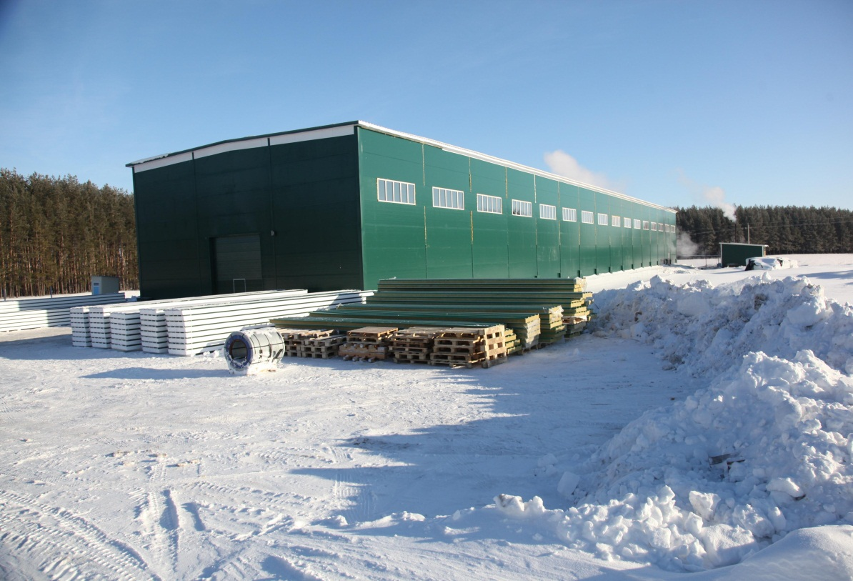
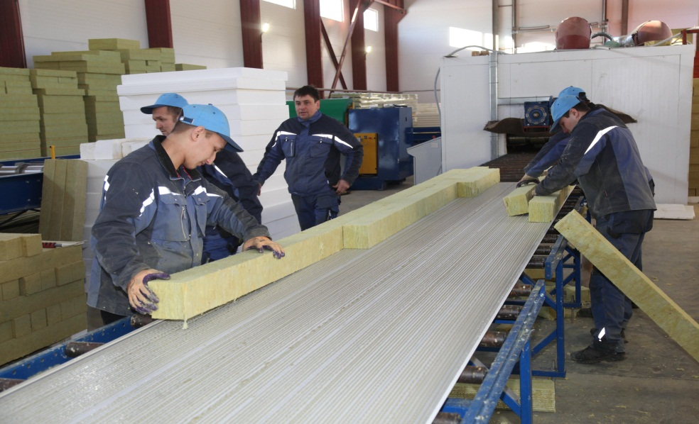
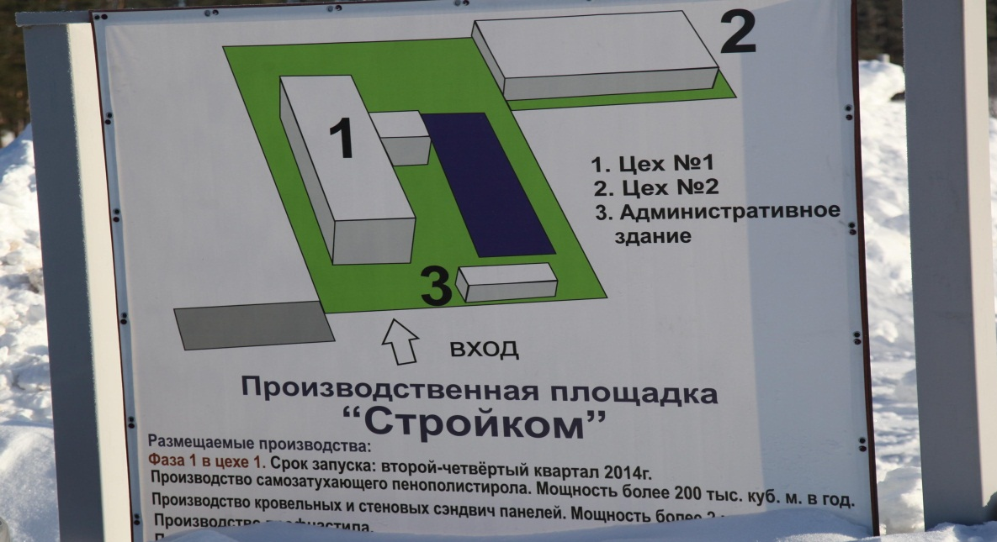
В Кукморском районе три промышленные площадки прошли аккредитацию в Министерстве экономики РТ.
Резиденты площадки «Стройком» производят профнастил, пенополистерол, стеновые и кровельные сэндвич-панели.

Slide 27
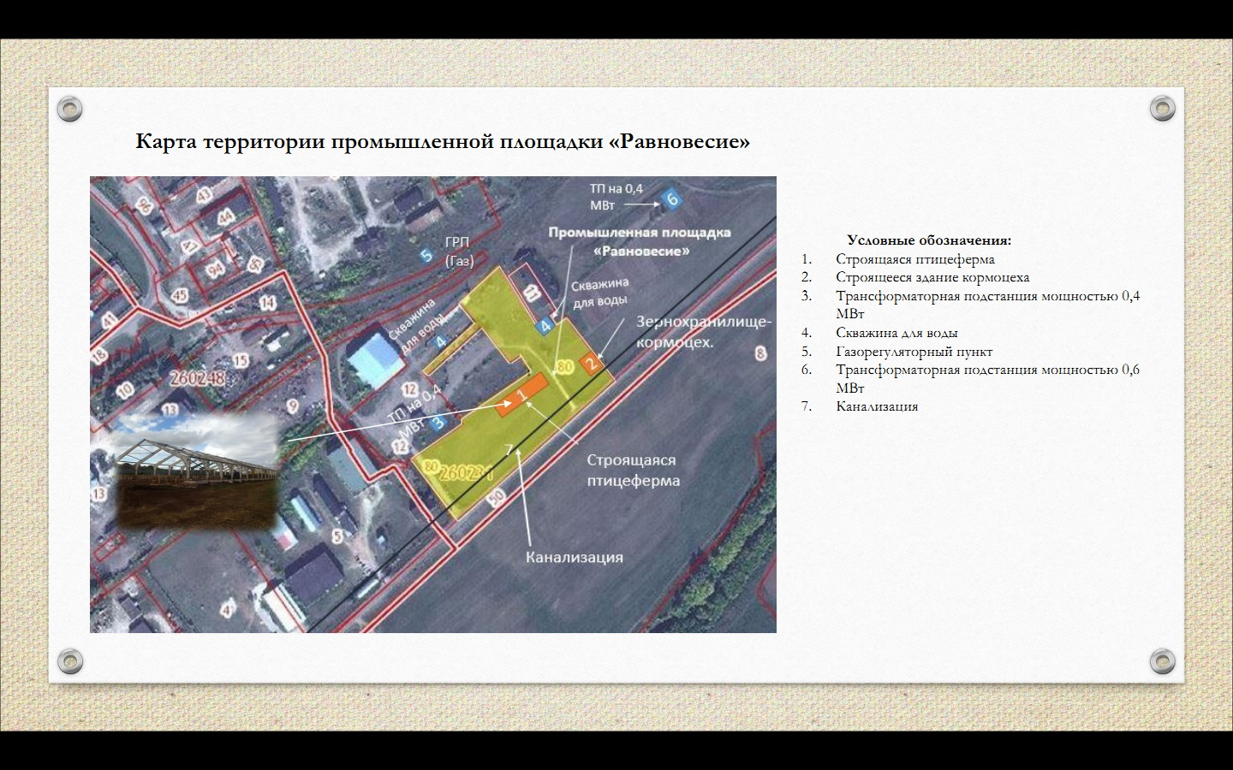
На промплощадке «Равновесие» предусматривается размещение птицефермы на 100 тыс.голов, цеха забоя птиц, производства по переработке мяса птиц и производства комбикормов.

Slide 28
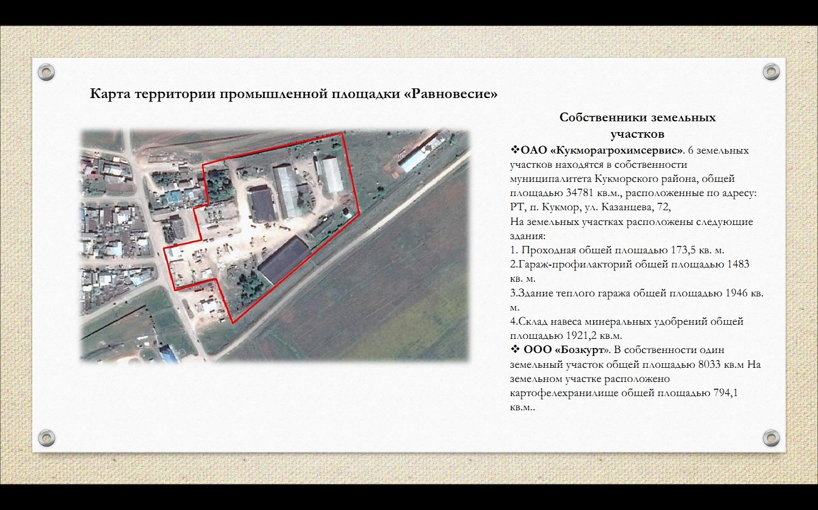
На промплощадке «Северо-восток» в настоящее время размещены 4 резидента.

Slide 29
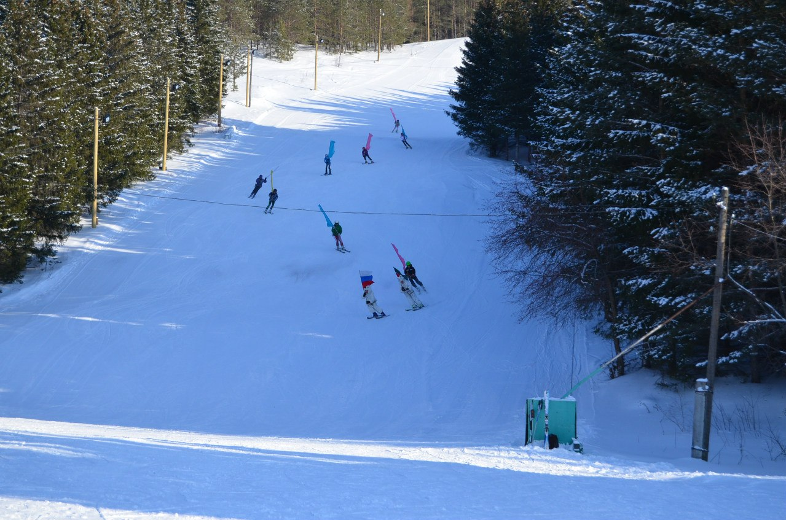
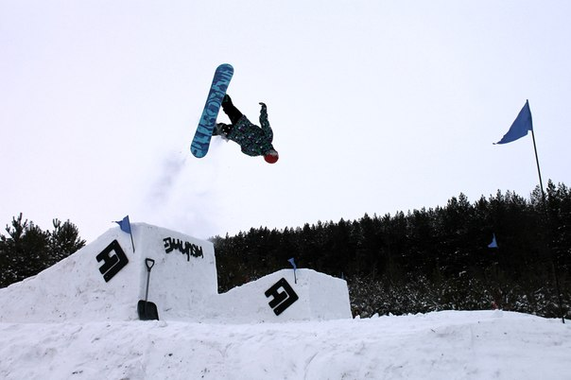
Туристический маршрут: восемь чудес Кукморского района
Поэты издревле называют этот район живописным и сказочным краем.
Кукморская гора, которая с 24 апреля 1989 года является ландшафтным памятником природы. Рукотворный, лесной массив заложен в 1963 году на месте пустыря. В последние годы здесь появилась горнолыжная база, известная не только в республике, но и за ее пределами. Протяженность лыжной трассы 375 м., с абсолютной высотой 212м. Здесь работают спортивные секции, где занимаются более 100 детей. Проводятся чемпионаты Республики Татарстан по сноуборду. Созданы все условия для горнолыжников, два подъемника доставляют спортсменов на вершину гор.

Slide 30

Рядом с кукморским селом Ятмас-Дусай растет многовековой дуб-исполин. Высота дуба-великана составляет 24 метра, а в обхвате дерево достигает почти 5 метров. Специалисты считают, что дубу около 300 лет, а местные лесники утверждают — не менее 500 годов. Дуб-великан растет у старинного тракта. Когда-то эта дорога, шириной не менее 25 метров, соединяла Москву с Екатеринбургом. По ее краям сооружены защитные валы высотой в метр. Раньше через овраги, пересекающие дорогу, были смонтированы мосты. В народе этот путь называют «дорогой патша-эби», имея в виду императрицу Екатерину Великую.Трудно даже представить, свидетелем каких еще событий был этот дуб-великан. По словам историков, когда-то по указу Петра I между селами Туркаш и Ятмас Дусай была выращена корабельная дубовая роща. Отборная древесина поставлялась во Францию.

Slide 31


Родовой дом братьев Комаровых является объектом культурного наследия. Двухэтажное сооружение было построено в 1870-е годы для промышленника Сергея Васильевича Комарова.
Здание краеведческого музея было построено в 1870-е годы, и ранее являлось валяльно-войлочной фабрикой братьев Родыгиных. Она была основана купцом Михаилом Дмитриевичем Родыгиным. По своему значению фабрика занимала второе место в Кукморе после предприятия братьев Комаровых, и вторым в губернии среди предприятий этого профиля до 1917г. Это архитектурный памятник республиканского значения.

Slide 32

Величавая каменная мечеть является первой соборной мечетью, которая была построена в Маскаре в 1791 году. Построил ее родоначальник знаменитой купеческой династии Абдулл Абдулсалямович Утямышев. Мечеть является памятником татарской архитектуры XVIII века.

Slide 33



Предложения для инвесторов
Инвестиционный проект «Организация бизнеса по хранению и глубокой переработке картофеля»
Данный проект предусматривает организацию бизнеса комплексно охватывающего сферы выращивания семенного картофеля, хранения, упаковки и переработки картофеля, с последующим сбытом различных видов продукции организациям торговли и общественного питания.В проекте подразумевается использование передового опыта голландских специалистов по выращиванию, хранению и переработке картофеля, применение современного европейского оборудования.
В рамках Проекта предполагается строительство овощехранилища с помещениями по сортировке и упаковке картофеля, цехов по производству картофеля фри и картофельных хлопьев, а также организации сельскохозяйственного производства специализирующегося на выращивании семенного картофеля.
Проект овощехранилища и климатического оборудования поставляется компанией «Агрокраун».
Объем овощехранилища – 10 000 тонн.
Мощность линии упаковки картофеля – до 18 000 тонн в год.
Мощность линии производства картофеля фри – до 7200 тонн в год.
Мощность линии производства картофельных хлопьев – до 3960 тонн в год.
Площадь сельскохозяйственных угодий для выращивания семенного картофеля -50га. Средняя плановая урожайность 30 тонн с 1 га.
Общая стоимость Проекта – 1 217 389 тыс. руб. (19,63 млн.евро), включая технологию, из которых более 11,69 млн евро приходится на оборудование, 3,87 млн. евро на строительство зданий и сооружений, развитие инфраструктуры, остаток средств приходится на пополнение оборотных средств.

Slide 34


ПК «Меховая фабрика»
Адрес местонахождения: Кукморский район, пгт.Кукмор, ул.Ленина,71
Площадь земельного участка 23682 кв.м.
Специализация прежнего производства на объекте: сконяжно-пошивочное производство (меховая спецодежда).
Имеющиеся активы:
  Главный корпус №1 (общая площадь 4458 кв.м):
- основные производственные площади – 1711,5 кв.м;
вспомогательные площади (склады, кладовые, кабинеты, санузлы и т.д.) – 2202,8 кв.м;
  Производственный корпус №2 – общая площадь 946,5 кв.м: основные производственные площади -614,8 кв.м, вспомогательные площади (склады, кладовые, кабинеты, санузлы ит.д.) – 331,7 кв.м
  Столовая – 362,2 кв.м на 90 посадочных мест, подвал – 181,3 кв.м;
  Котельная газовая – 480,2 кв.м;
  Котельная угольная – 625,5 кв.м;
  Водонапорная башня с двумя артезианскими скважинами – 25000куб.м;
  КТП

Slide 35



Технический обменный пункт
Адрес местонахождения : Республика Татарстан, пгт.Кукмор, ул.Степана Разина, д.97
Площадь здания 1936,5 кв.м.
Данное имущество находится в виде залога у ОАО «Сбербанк России».
Описание элементов объекта недвижимости
№ п/п | Наименование объекта/ функциональное назначение | Описание конструктивных элементов здания
 |  | Фундамент | Стены | Перекрытия | Кровля | Полы | Окна | Двери | Внутренняя отделка
1 | Технический обменный пункт (лит.Я) | бетонный ленточный | кирпичные в 2 кирпича | ж/б плиты | мягкая | бетонные, дощатые | двойные глухие | ворота, филенчатые | штукатурка, побелка. окраска

Slide 36



В Кукморском ДРСУ «Татавтодор» установлена одна из девяти асфальто-смесительных установок AMANNGLOBAL 160 производительностью 160 тонн смеси в час.

Slide 37

Добро пожаловать
в Кукморский муниципальный район

